Slide 1
와인 품질 평가
서울기술교육센터 빅데이터반 박종원

Slide 2
- 목 차 -
1. 주제 및 용도
2. 데이터 셋
3. UI 구조 (화면 구성)
4. 시각화

Slide 3
주제 및 용도
와인 품질 평가
인공지능 엔진의 용도
와인을 평가할 때 주관적으로 점수 매기는 방식에서 객관적인 자료로 분석하여 품질을 평가
와인의 화학적 성질에 대한 11개 변수를 활용하여 와인의 품질을 예측
와인의 품질을 0-10 사이의 수로 예측하는 회귀분석

Slide 4
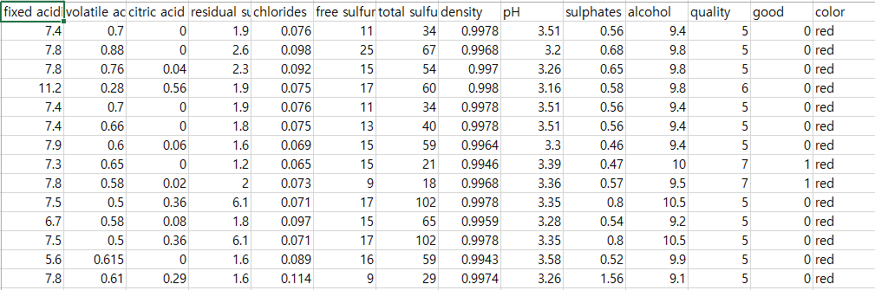
데이터 셋 (평가 요소)
입력변수 11 개 / 전체 데이터 6498 개
출처 : kaggle.com / winequality.csv

Slide 5
데이터 셋 (평가 요소)
변수명 | 변수 설명
fixed acidity | 비휘발성 산
volatile acidity | 휘발성 산
citric acid | 구연산(시트르산)
residual sugar | 잔당
chlorides | 염화물
free sulfur dioxide | 유리 이산화황
total sulfur dioxide | 총 이산화황
density | 밀도
pH | 산도(수소 이온 농도)
sulphates | 황산염
alcohol | 알코올
quality | 와인 품질(나쁨 : 0 ~ 좋음 : 10)

Slide 6
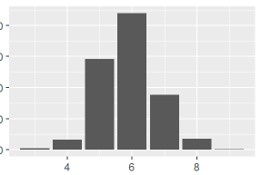
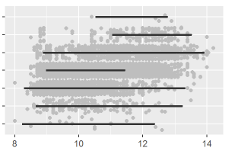
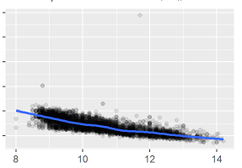
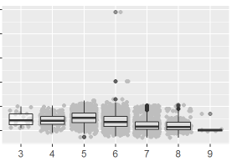
시각화
- 시각화
각 변수들의 분포와 상관성을 확인
1. 와인의 종류에 따른 품질 분포
2. 입력한 와인 특성의 품질 평가
3. 평가 요소와 품질의 상관 관계

Slide 7
화면 구성
fixed acidity | volatile acidity | citric acid | residual sugar | chlorides | free sulfur dioxide
total sulfur dioxide | density | pH | sulphates | alcohol
quality

Slide 8
THANK YOU!

